Slide 1


专题八 第一单元
化石燃料与有机化合物
第二课时: 乙烯
常州市新桥高级中学 陈寅文
2025.04.02

Slide 2


活动一：“解秘”水果催熟记

Slide 3

初识乙烯—乙烯的物理性质
分子式 | 颜色 | 气味 | 状态 | 密度 | 溶解性
 |  |  |  | ______于空气 [M(C₂H₄=28g·mol⁻¹] | _____溶于水
略小
C₂H₄
无色
稍有气味
气体
难
思考
实验室用什么方法收集乙烯气体？
不能使用排空气法！

Slide 4
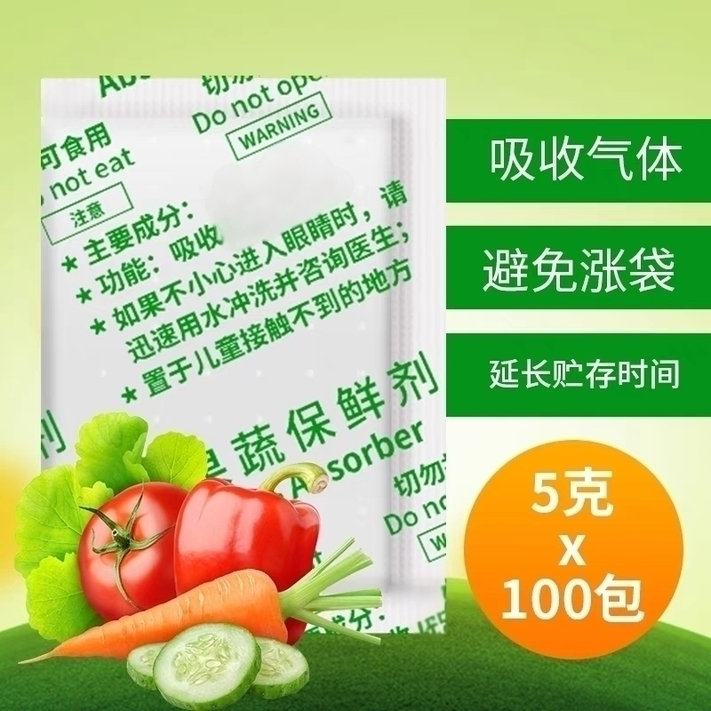
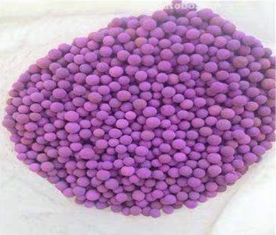
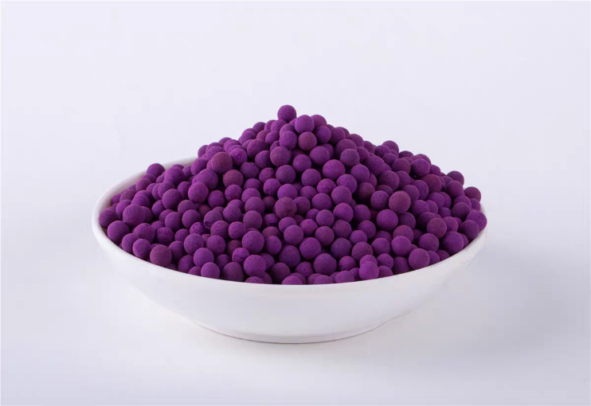
活动二：“探秘”水果保鲜剂
硅藻土，高锰酸钾
乙烯气体
智商税？
货真价实？
?

Slide 5
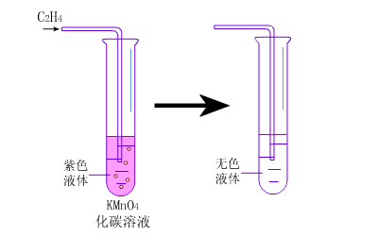

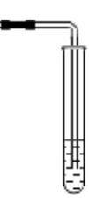

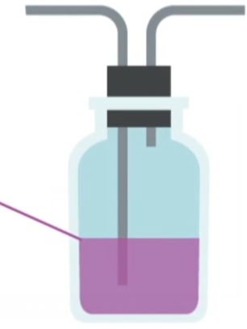


活动二：“探秘”水果保鲜剂
实验探究：向盛有乙烯气体的试管中滴加2 mL酸性高锰酸钾溶液，震荡试管，观察并记录实验现象。
实验现象：酸性高锰酸钾溶液褪色。
实验结论：乙烯具有还原性，易被酸性高锰酸钾氧化。
氧化产物的验证：
乙烯
生成CO₂气体
澄清石灰水

Slide 6

乙烯的氧化反应
思考
可以用酸性高锰酸钾溶液鉴别乙烯与乙烷吗？
乙烯
乙烷
KMnO₄(H⁺)
(+) KMnO₄溶液褪色
( - ) 无明显现象
思考
可以用酸性高锰酸钾溶液除去乙烷中的乙烯吗？
不可以！
乙烯与KMnO₄(H⁺)反应生成CO₂，引入新的杂质。

Slide 7
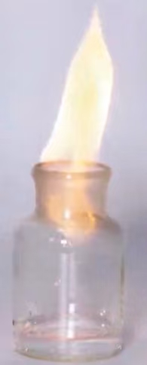

乙烯的燃烧
实验探究：点燃乙烯气体，观察并记录实验现象。
实验现象: 乙烯燃烧产生明亮火焰，伴随着黑烟生成。
乙烯含碳量高，燃烧不充分从而生成碳颗粒
?
C₂H₄ + 3O₂
点燃
2CO₂ + 2H₂O

Slide 8
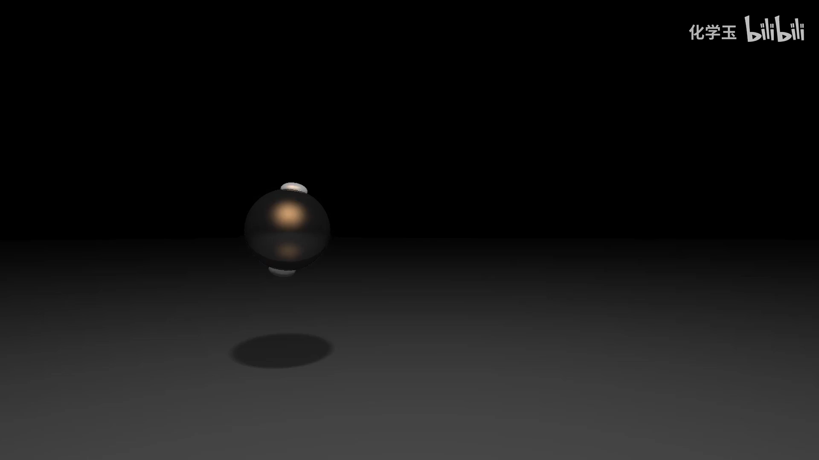
活动三： “揭秘”乙烯分子密码

Slide 9
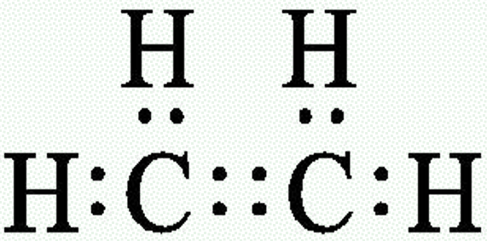
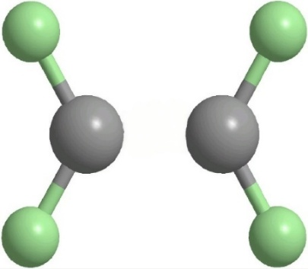
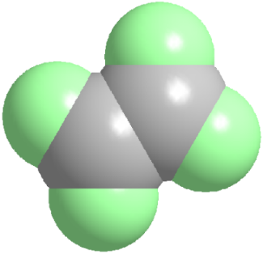
乙烯分子的结构
分子式 | 电子式 | 结构式 | 结构简式
C₂H₄
球棍模型 |  | 空间填充模型
CH₂==CH₂

Slide 10
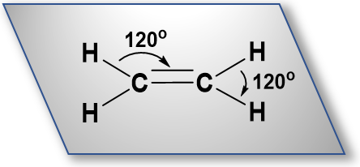
乙烯的空间构型
乙烯分子中含有一个_______键。
碳碳双
乙烯分子空间构型为：
____________；
分子中6个原子处于：
____________。
平面形
键角约为____°
120
同一平面上
官能团：有机物分子中赋予其特定化学性质的一类原子或原子团。
碳氢
烯烃：分子中含有___________的______化合物。
碳碳双键

Slide 11
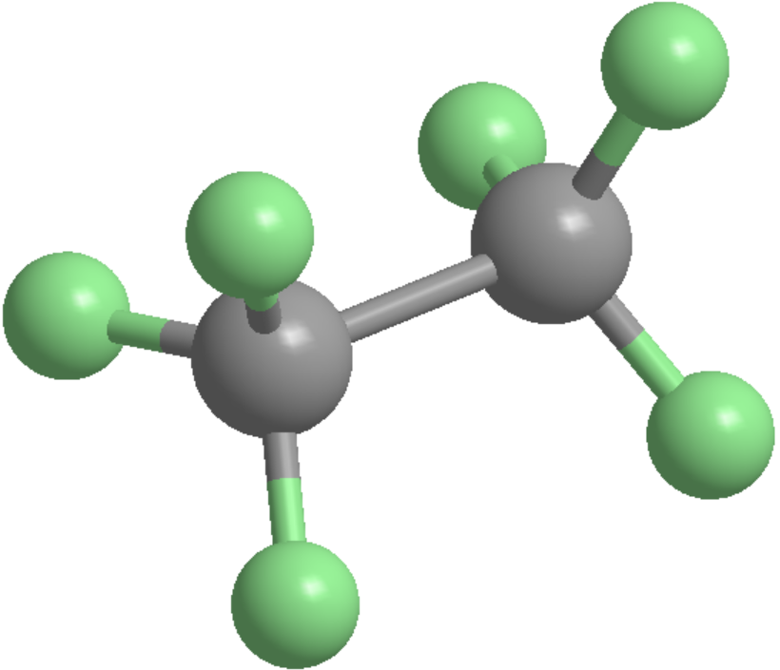
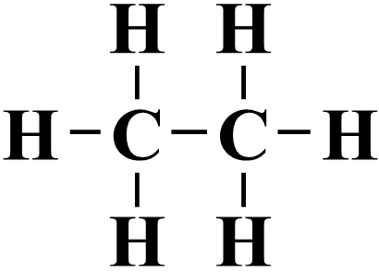
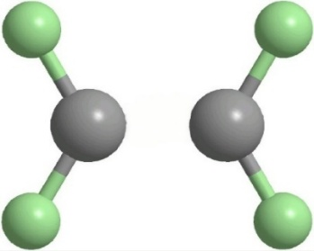
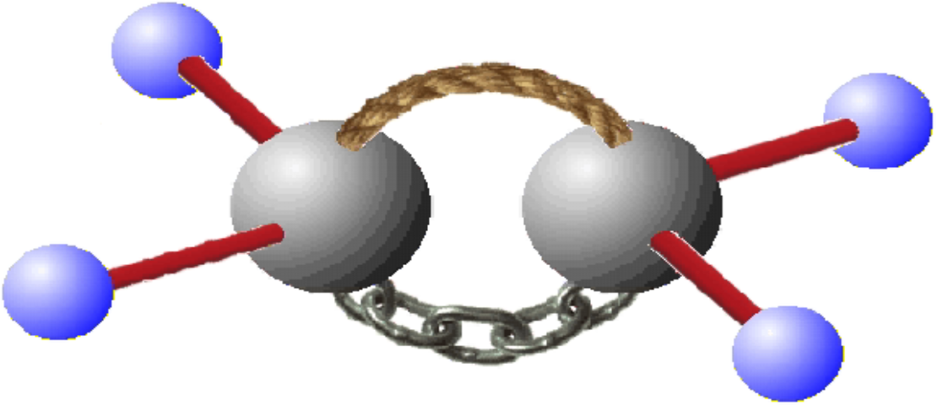
乙烯 & 乙烷
 | 球棍 模型 | 空间 构型 | 结构式 | 官能团 | 有机物 类别 | 碳碳键键能 /KJ·mol⁻¹
乙烷 |  |  |  | -
乙烯
每个碳原
子都是
______形
烷烃
348
一根键 348
另一根 267
四面体
平面形
碳碳双键
烯烃
乙烯的化学性质
比乙烷更加活泼
思考：碳碳双键是不是2个碳碳单键叠加而成？

Slide 12
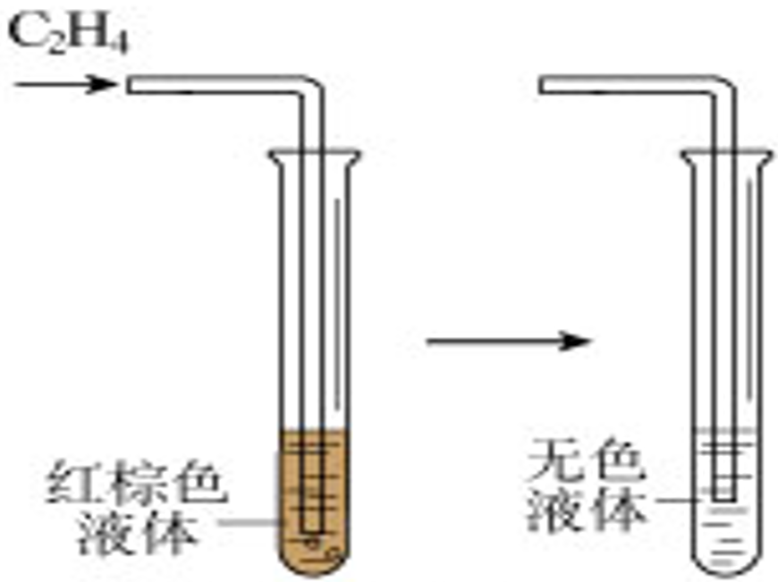


活动四： “寻秘”烯烃特殊性质
实验探究：向盛有乙烯气体的试管中滴加2 mL溴的四氯化碳溶液，震荡试管，观察并记录实验现象。
实验现象：溴的四氯化碳溶液褪色。
实验结论：乙烯能与溴单质发生反应。

Slide 13
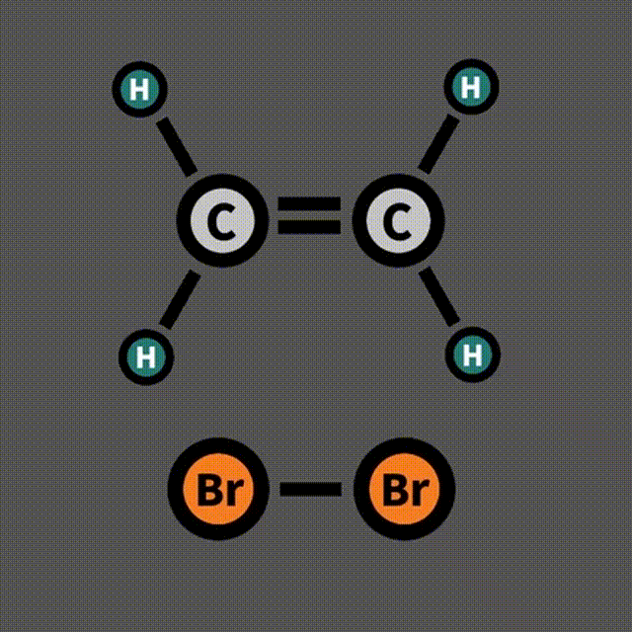
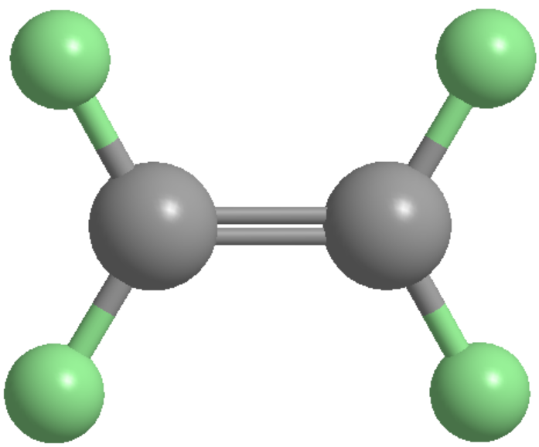
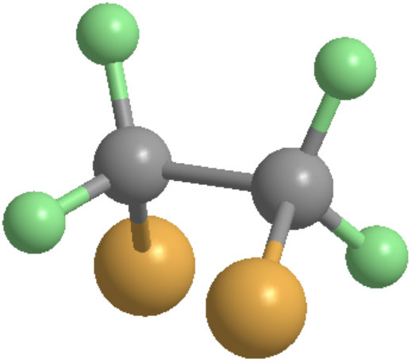




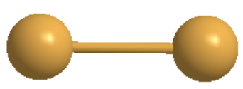

活动四： “寻秘”烯烃特殊性质
加成反应：有机物中双键(或三键)连接的碳原子与其他原子或原子团直接结合生成新的化合物的反应。
CH₂=CH₂ + Br₂ CH₂ CH₂
Br
Br
1,2-二溴乙烷
（无色油状液体，难溶于水，
易溶于有机溶剂）

Slide 14
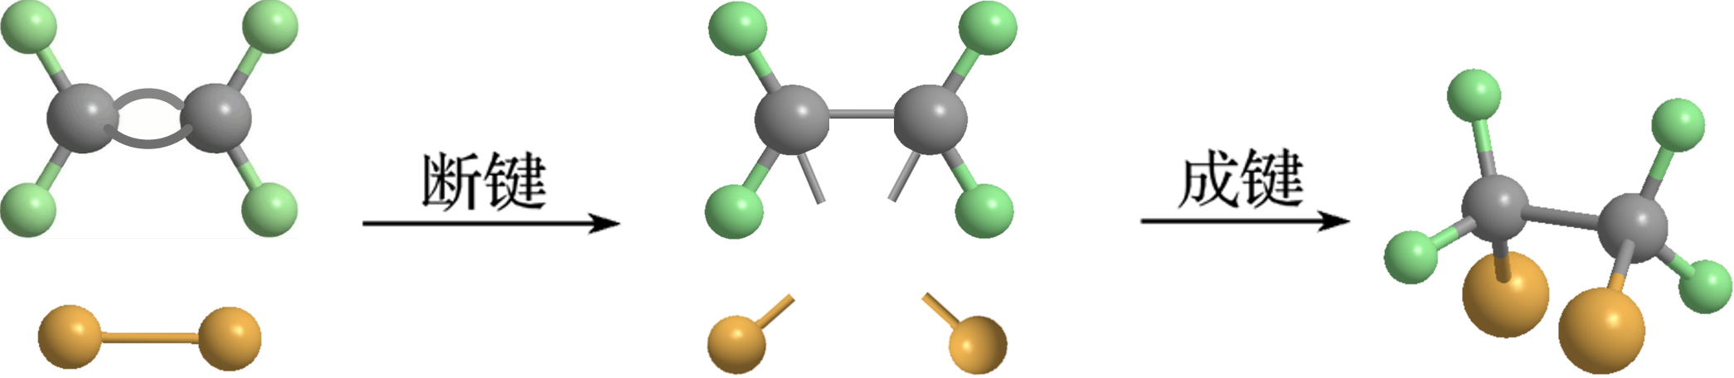
CH₂=CH₂ + H₂
催化剂
△
(CH₃CH₃)
CH₂=CH₂ + HCl
(CH₃CH₂Cl) 氯乙烷
思考
你会用哪些方法合成氯乙烷？哪一种更好呢？

Slide 15

乙烯的加聚反应
我们已经学习了乙烯与许多物质的加成反应，那么乙烯分子之间能发生加成反应吗？
CH₂=CH₂ + CH₂=CH₂ + CH₂=CH₂ +··· + CH₂=CH₂
？？？
n个乙烯分子
加聚反应：含有碳碳双键（或三键）的有机物小分子，在一定条件下，通过加成反应，生成相对分子量较大的聚合物的过程。
聚乙烯
相对分子量较大的聚合物
聚合反应
小分子

Slide 16
课堂小结
乙烯的表达—“四式”的书写
乙烯分子的结构
乙烯分子的空间构型
乙烯的官能团—碳碳双键
决
定
乙烯
氧化反应
乙烯的性质
加成反应（烯烃的特征反应）
决
定
加聚反应
乙烯的用途

Slide 17

感 谢 聆 听

